Slide 1
Jorge Paulo Lemann
Trabalho de P. E.
Felipe Leria
1° Exatas – 28/03/2022

Slide 2
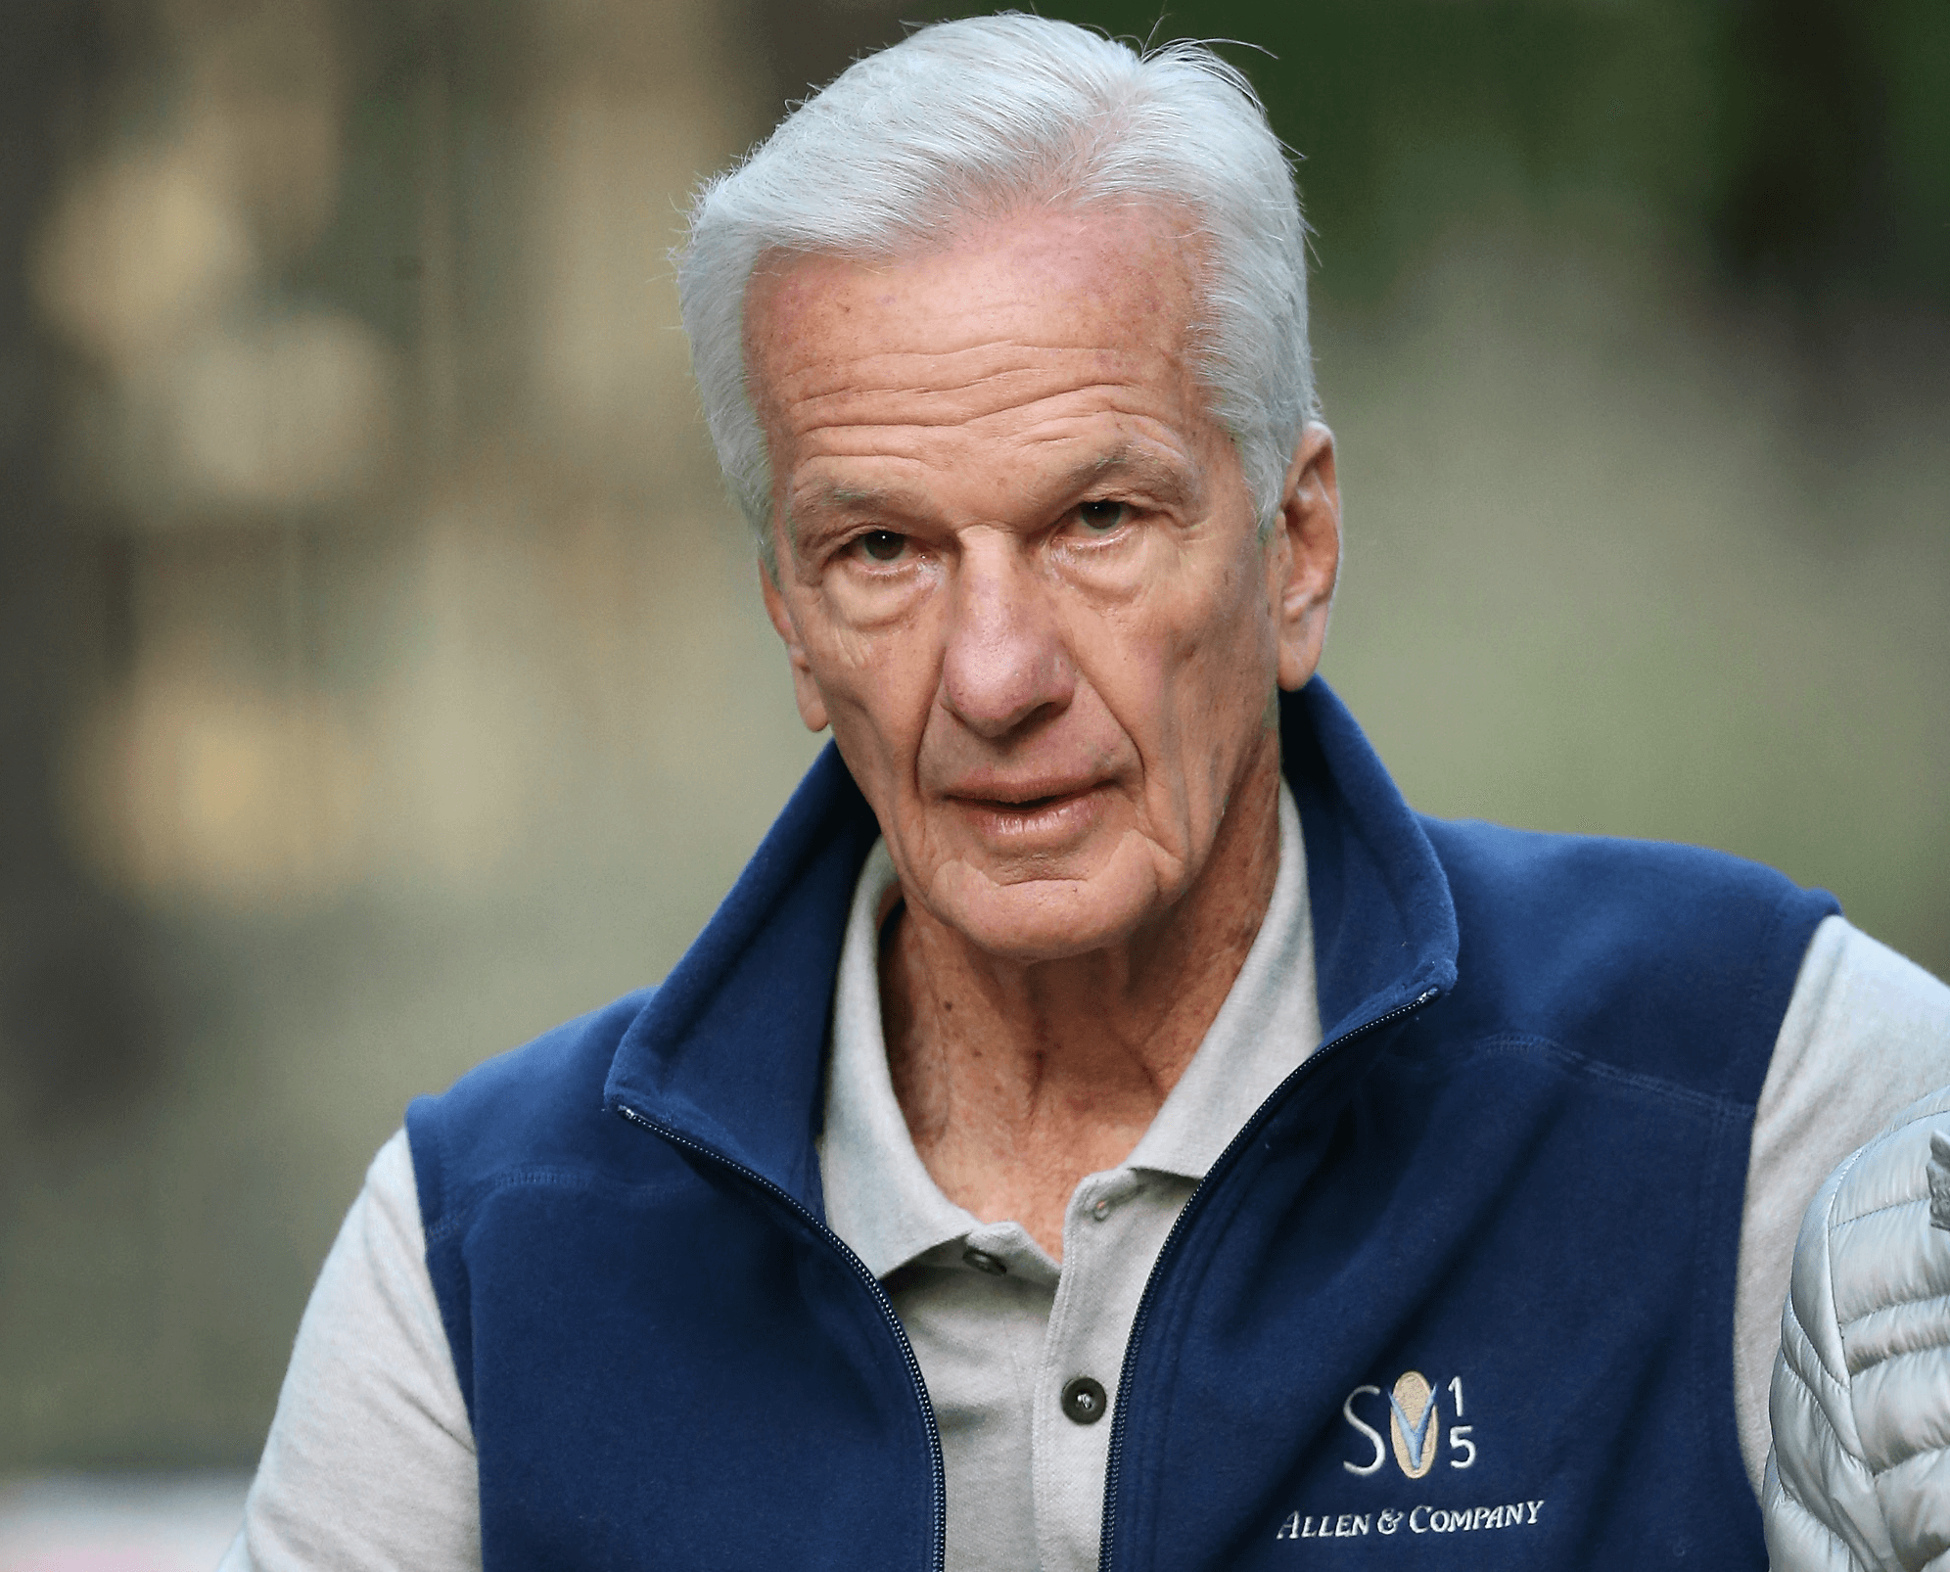
Jorge Paulo Lemann nasceu no Rio de Janeiro, em ★ 26 de agosto de 1939, filho de pais suíços. Dono da maior cervejaria do mundo, AB Inbev e sócio da 3G Capital, que é controladora de redes como Burguer King e KraftHeinz. De acordo com a lista da Forbes, em 2020, sua fortuna é de 91 bilhões de reais.

Slide 3
E
m 1963, com 24 anos de idade, foi contratado pela financeira Invesco, e em pouco tempo foi promovido a sócio da empresa, mas, em 1966, a Invesco quebrou. Seu próximo negócio foi a corretora Libra, mas, em 1970, aos 31 anos, foi obrigado a vender sua participação por 200 mil
dólares depois de tentar comprar o controle da Libra.
Em 1971, com o dinheiro, comprou o titulo da corretora Garantia, e no ano seguinte contratou Marcel Herrmann Telles para trabalhar como liquidante, e em 1973 Carlos Alberto Sicupira, que foram importantes para o crescimento da corretora Garantia. Em 1976, depois do banco americano JPMorgan C. tentar comprar uma parte do garantia, Lemann decidiu entrar no ramo de bancos de investimentos. Em 1982 começou a se transformar em empresário quando a Garantia comprou a Lojas Americanas. Em 1994 a Garantia teve o melhor ano da sua história, lucrando quase US$ 1 bilhão, mas, 4 anos depois por causa da crise asiática, a Garantia foi vendida para a Credit Suisse por US$ 675 milhões. Mas o foco de Lemann já estava em outros negócios.

Slide 4
Nove anos antes de garantia ser vendida, em 1989, com dinheiro sobrando, Lemann decidiu comprar a Brahma por US$ 60 milhões, Marcel Telles foi o escolhido para transformar a Brahma em um negócio lucrativo. Dois anos depois, o faturamento havia crescido 7,5% e o lucro triplicado.
Esse era o embrião que se tornaria, posteriormente a Ambev, depois Inbev e, por fim, a
Em 1988 foi implementado na empresa o Orçamento Base Zero (OBZ), um programa radical de controle de custos, que fez as contas da Brahma entrarem nos eixos para que a empresa pudesse, em 1999, arrematar a corrente Antarctica e criar a depois de apenas 45 dias de negociação.
Em 2004, após meses de negociações, foi anunciada a fusão da Ambev com a belga Interbrew, que originou ao líder do setor cervejeiro em volume, com receita anual somada de US$ 12 bilhões, atuação em 140 países e 12% do mercado.

Slide 5
Na negociação, a belga havia comprado a Ambev, formando a Inbev, mas, com o passar do tempo, Lemann, Marcel e Beto foram aumentando a participação até se tornarem os maiores acionistas individuais.

Slide 6
FIM
Referências e fontes:
https://images.app.goo.gl/K7Wfz75TDZwEiii99
https://www.infomoney.com.br/perfil/jorge-paulo-lemann/
https://images.app.goo.gl/m7Bz2qSR7nTZvRyq8

